Slide 1
Алгоритмическая структура «выбор»

Slide 2
Алгоритмическая структура «выбор» применяется для реализации ветвлений со многими вариантами серий команд.
В структуру выбора входят несколько условий, которые последовательно проверяются.
В алгоритмической структуре «выбор» выполняется одна из нескольких последовательностей команд при истинности соответствующего условия.
Если ни одно из условий не истинно, то выполняется последовательность команд Иначе.

Slide 3
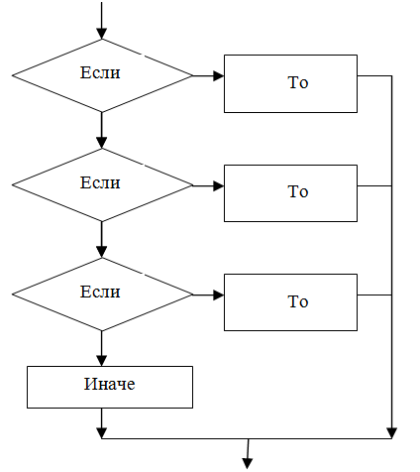
Алгоритмическая структура «выбор» может быть наглядно представлена с помощью блок-схемы.

Slide 4
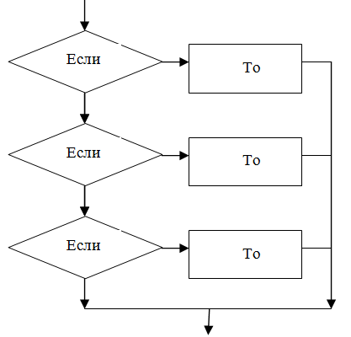
В случае отсутствия серии команд, которую необходимо выполнить при ложности всех условий, используется сокращенная форма алгоритмической структуры «выбор».

Slide 5
В этом случае в операторе выбора отсутствуют ключевые слова Иначе и, соответственно, последовательность команд.
Тогда, если все условия ложны, выполнение оператора выбора заканчивается и происходит переход на следующую строку программы.

Slide 6
Практическое занятие.
Решение задач на алгоритмическую структуру «выбор» в виде блок-схемы.

Slide 7
Домашнее задание:
Стр. 115-116.
Задача: Даны 4 цвета: красный, зеленый, синий, желтый. Выбран 1 цвет для свитера. Определить этот цвет и записать.

